Slide 1
Русский язык
22.11.19

Slide 2
Что общего в словах:
ворона, воробей, город?
золотой, молодой, колос?
берег, дерево, серебро?
оро оло ере
Чистописание

Slide 3
Вставьте пропущенные гласные, аргументируйте свой выбор.
Гр…зовая, л…сты, стр…ла, м…л…тилка, гр…за, п…стух, г…л…дание, нак…тался, пл…та, д…ска, к…ра, погл…дел, п…левой, посм…трел, с…лить, отцв…тает, з…лёный.

Slide 4
Правда дороже …
(золота).
Золото-золотой, золотце, позолоченный.
Там царь Кощей над златом чахнет.
Два братца через мать друг на друга глядят
Берег.
Берег - береговой, бережок, побережье, брег.
Здравствуйте.
Здравствуйте - здоровье, здравие, здоровый

Slide 5
https://pp.userapi.com/c831109/v831109868/9e511/FSGf78fI0hs.jpg
полногласные и неполногласные

Slide 6
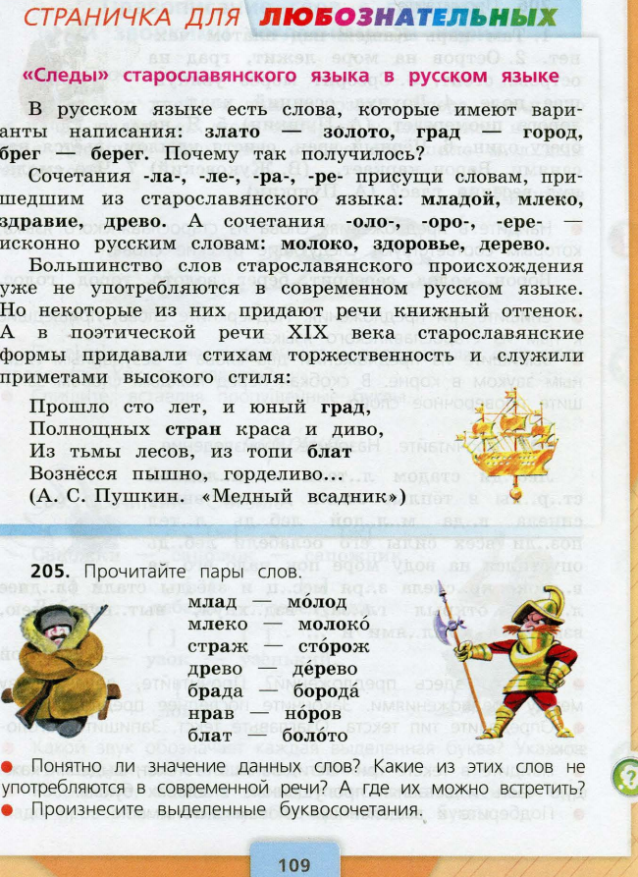

Slide 8
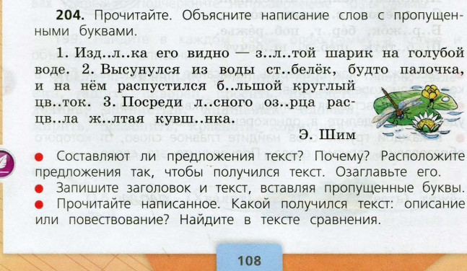

Slide 9
Спишите, вставляя гласную по смыслу.
Папа сл…зал (....) с крыши.
Кот сл…зал (……) молоко.
Выл…зал (…….) блюдце.
Шарик выл…з (……) из будки.
Лекарство зап…вают (…..) водой.
Мне подп…вал (……) хор.

